Slide 1


SOUTENANCE DE STAGE
DEVELOPPEMENT APPLICATION WEB
Réalisé par:
Tom Wallyn
1er Année EPSI
Début du stage :
21 – 12 - 2020
Fin du stage :
21 – 04 - 2020
PAGE 1/9

Slide 2
SOMMAIRE
I
Présentation de l’entreprise
II
Présentation de la mission
III
Démarche suivie pour effectuer cette mission
IV
Réalisation de la mission
V
Evaluation des réalisations et des compétences mobilisées
PAGE <number>/9

Slide 3
INTRODUCTION
INTRODUCTION
PAGE <number>/9

Slide 4
Présentation de l’entreprise Insight Conseils
Présentation de l’entreprise
v
Présentation de la
mission
v
Démarche suivie pour effectuer cette mission
LEURS ATOUTS :
18 ans d’expérience dans le Conseil en Ressources Humaines.
Une proximité régionale, garante de réactivité. La connaissance approfondie des environnements locaux (culture, tissu économique, marché de l’emploi...).
Un partenariat réussi avec de nombreuses entreprises de toutes tailles et de tous secteurs d’activités.-
Un savoir-faire éprouvé en matière de sourcing.
v
Réalisation de la
mission
v
Evaluation des réalisation et des compétences mobilisées
PAGE <number>/9

Slide 5

Présentation de la mission
Présentation de
l’entreprise
Présentation de la
mission
v
Démarche suivie pour effectuer cette mission
v
Réalisation de la
mission
7 semaines de stage
Développer une application de gestion des ressources humaines
Facilité la gestion des candidats
Améliorer l’ancien dispositif basé sur Excel
v
Evaluation des réalisation et des compétences mobilisées
PAGE <number>/9

Slide 6
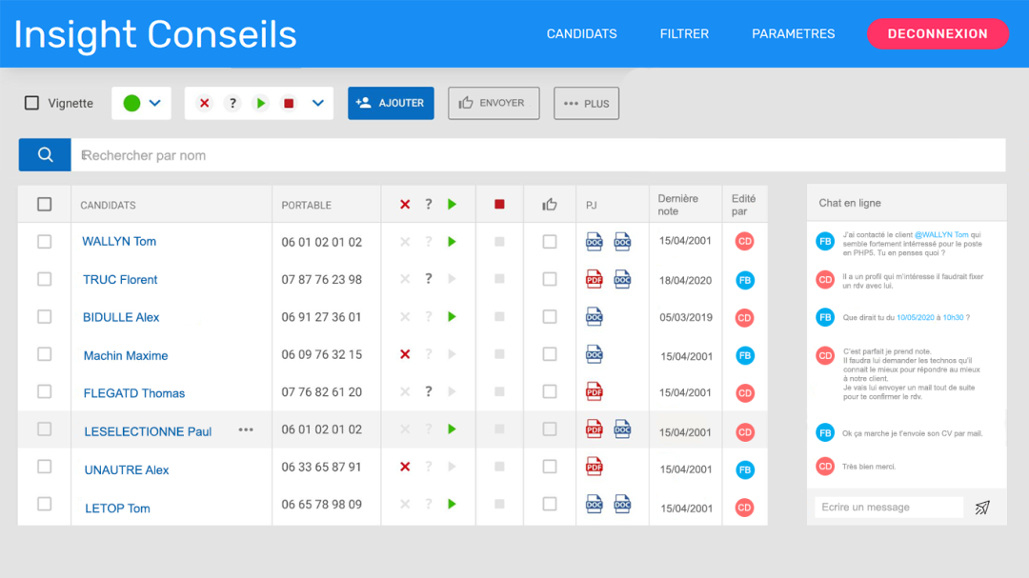
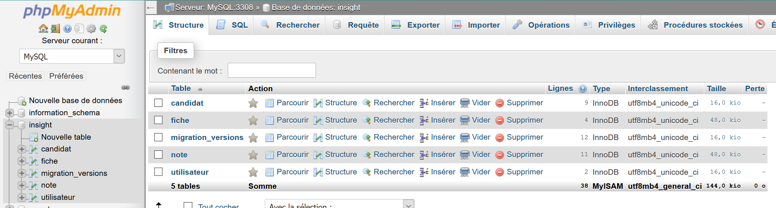
Démarche suivie pour effectuer cette mission
Présentation de
l’entreprise
Présentation de la
mission
Démarche suivie pour effectuer cette mission
v
Réalisation de la
mission
Réunion et compte-rendu régulier
Réalisation de maquette sous Photoshop
Création MCD MLD et base de données
Réalisation Front
Réalisation Back
Déploiement de l’application
v
Evaluation des réalisation et des compétences mobilisées
PAGE <number>/9

Slide 7
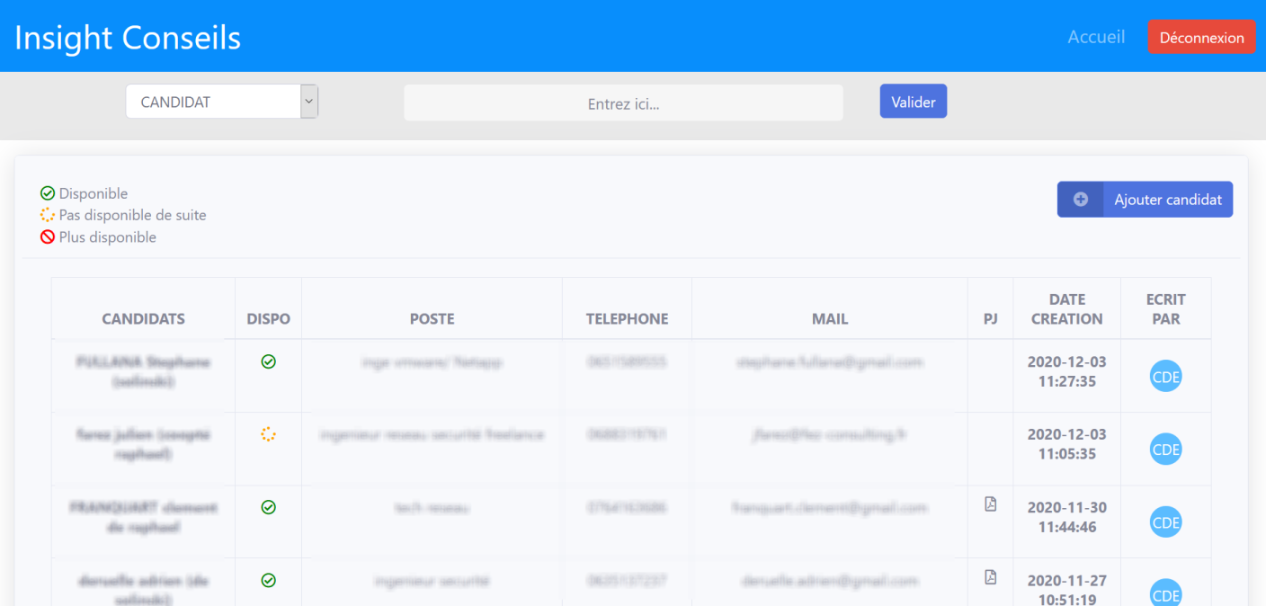
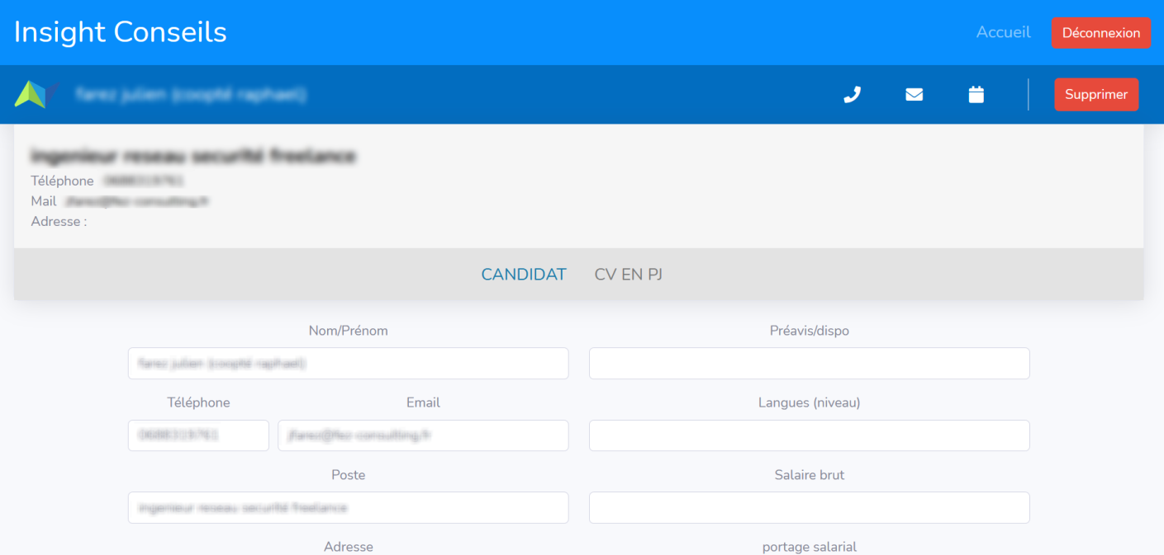
Réalisation de la mission
Présentation de
l’entreprise
Présentation de la
mission
Démarche suivie pour effectuer cette mission
v
Réalisation de la
mission
Base de données MySql
PHP pour le back-end
Boostrap pour le front-end
Github pour le versioning et le travail en équipe
v
Evaluation des réalisation et des compétences mobilisées
PAGE <number>/9

Slide 8
Evaluation des réalisations et des compétences mobilisées
Présentation de
l’entreprise
Présentation de la
mission
Démarche suivie pour effectuer cette mission
Application fonctionnelle et répondant aux besoins de la société
Travail en équipe
Réalisation d’un projet complet
Recherche de solution à des problèmes
Réalisation de la
mission
Evaluation des réalisations et des compétences mobilisées
PAGE <number>/9

Slide 9
CONCLUSION
Présentation de
l’entreprise
Conclusion
Présentation de la
mission
Démarche suivie pour effectuer cette mission
Réalisation de la
mission
v
Evaluation des réalisation et des compétences mobilisées
PAGE <number>/9

